Slide 1
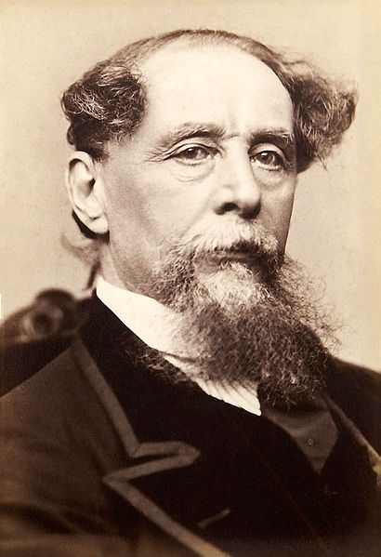

Жизнь и творческий путь
Чарльза Диккенса

Slide 2
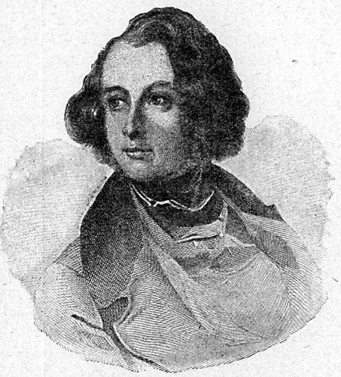
Чарльз Диккенс родился 7 февраля 1812 г. в городе Портсмут. Его отец был довольно состоятельным чиновником, человеком весьма легкомысленным, но весёлым и добродушным, со вкусом пользовавшимся тем уютом, тем комфортом, которым так дорожила всякая зажиточная семья старой Англии. Своих детей и, в частности, своего любимца Чарли, мистер Диккенс окружил заботой и лаской.
Маленький Чарльз унаследовал от отца богатое воображение, лёгкость слова, по-видимому, присоединив к этому некоторую жизненную серьёзность, унаследованную от матери, на плечи которой падали все житейские заботы по сохранению благосостояния семьи.

Slide 3
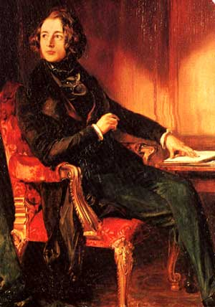
Богатые способности мальчика восхищали родителей, и артистически настроенный отец буквально изводил своего сынишку, заставляя его разыгрывать разные сцены, рассказывать свои впечатления, импровизировать, читать стихи и т. д. Диккенс превратился в маленького актёра, преисполненного самовлюблённости и тщеславия. Вскоре семья Диккенса была разорена и вынуждена сводить концы с концами. Отец был брошен на долгие годы в долговую тюрьму, матери пришлось бороться с нищетой. Изнеженный, хрупкий здоровьем, полный фантазии и влюблённый в себя мальчик попал на фабрику по производству ваксы, где ему пришлось находиться в тяжелых условиях.

Slide 4
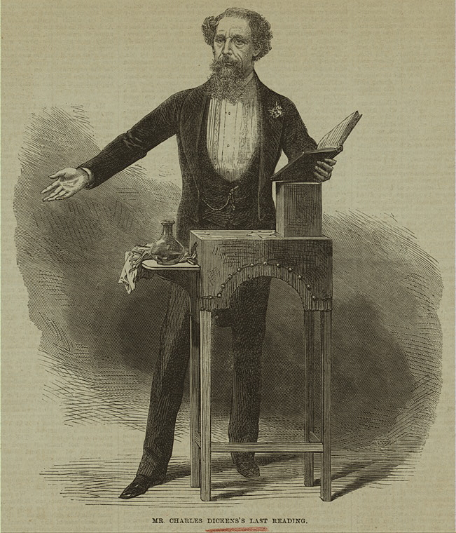
Он жил один и работал на фабрике ваксы за шесть шиллингов в неделю, с восьми утра до восьми вечера, а было ему тогда двенадцать лет. По субботам и воскресеньям мальчик навещал родных в тюрьме Маршалси, в свободные часы бродил по Лондону. Чего только не навидались его детские глаза в трущобах Ист-Энда и Сэвен-Дайелс! Нищие, бездомные, голодные дети, старики и женщины; калеки настоящие и мнимые, воры, убийцы, скупщики краденого; мошенники всех мастей, оборванные, но не теряющие достоинства, — всё это он запомнит навсегда.

Slide 5
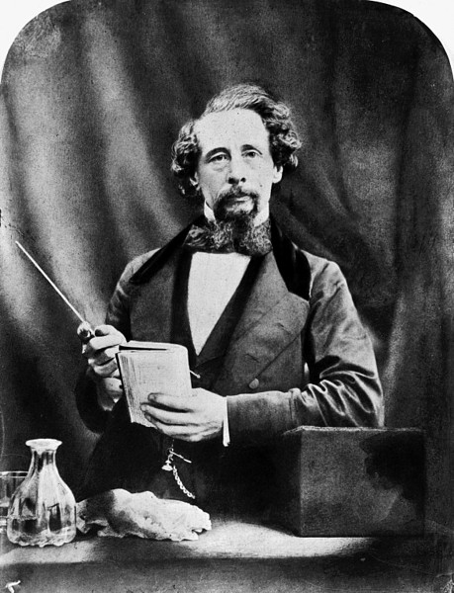
Он не любил об этом рассказывать, даже скрывал эти факты, однако здесь, со дна нужды, Диккенс почерпнул свою горячую любовь к обиженным и нуждающимся, своё понимание их страданий, понимание жестокости, с которыми они сталкиваются, глубокое знание жизни нищеты и таких ужасающих социальных учреждений, как тогдашние школы для бедных детей и приюты, как эксплуатация детского труда на фабриках, как долговые тюрьмы, где он посещал своего отца и т. п.

Slide 6
Диккенс нашёл себя прежде всего как репортёр. Как только выполнил на пробу несколько репортёрских заданий, он сразу был отмечен и начал подниматься, чем дальше, тем больше удивляя своих товарищей репортёров иронией, живостью изложения, богатством языка. Литература — вот что теперь являлось для него лестницей, по которой он поднимется на вершину общества, в то же время совершая благое дело во имя всего человечества, во имя своей страны и прежде всего и больше всего во имя угнетённых.

Slide 7


Диккенса ждал головокружительный успех в этом же году с появлением первых глав его «Посмертных записок Пиквикского клуба» (The Posthumous Papers of the Pickwick Club).Он рисует старую Англию с самых различных её сторон, прославляя то её добродушие, то обилие в ней живых и симпатичных сил, которые приковали к ней лучших сынов мелкой буржуазии. Он изображает старую Англию в добродушнейшем, оптимистическом, благороднейшем старом чудаке, имя которого — мистер Пиквик — утвердилось в мировой литературе где-то неподалёку от великого имени Дон-Кихота.

Slide 8


Двумя годами позднее Диккенс выступил с «Оливером Твистом» и «Николасом Никльби». «Приключения Оливера Твиста» (1838) — история сироты, попавшего в трущобы Лондона. Мальчик встречает на своём пути низость и благородство, людей преступных и добропорядочных. Жестокая судьба отступает перед его искренним стремлением к честной жизни. На страницах романа запечатлены картины жизни и общество Англии XIX века во всем их живом великолепии и разнообразии. Широкая социальная картина от работных домов, криминальных прослоек общества, лондонского дна до общества богатых и по-диккенсовски добросердечных буржуа-благодетелей. В этом романе Ч. Диккенс выступает, как гуманист, утверждая силу добра в человеке.

Slide 9
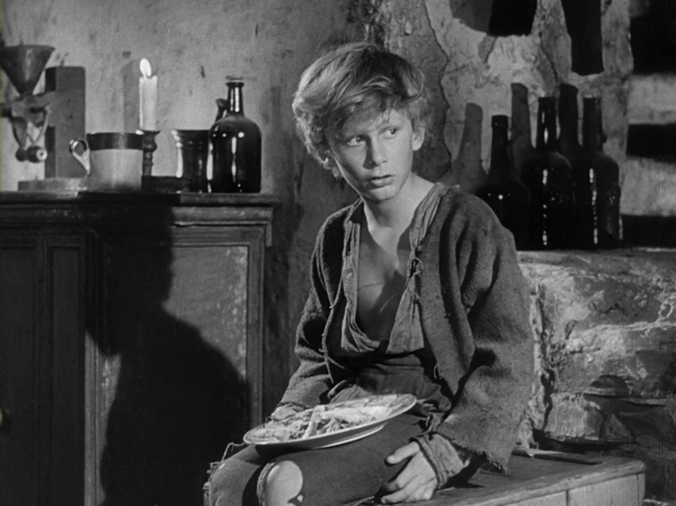
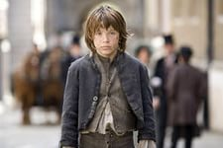
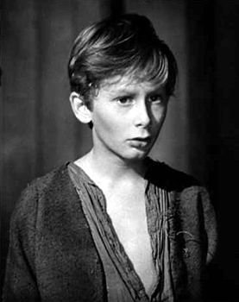
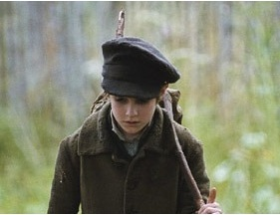

Slide 10
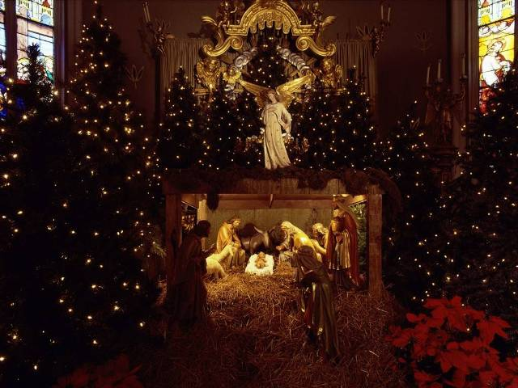
Культ уюта, комфорта, красивых традиционных церемоний и обычаев, культ семьи, как бы воплотившись в гимн к Рождеству, этому празднику праздников, с изумительной, волнующей силой был выражен в его «Рождественских рассказах» — в 1843 вышла «Рождественская песнь» (А Christmas Carol), за которым последовали «Колокола» (The Chimes), «Сверчок на печи» (The Cricket on the Hearth), «Битва жизни» (The Battle of Life), «Одержимый» (The Haunted Man).

Slide 11

Роман «Домби и сын» один из самых грустных и психологически глубоких романов Диккенса. Роман, в котором он беспощадно обнажает душу ранневикторианского буржуа, лишенного человеческих чувств и одержимого жаждой наживы. Таков мистер Домби, — весьма респектабельный человек, который никогда не нарушает правил морали. Так почему же его респектабельность, его представления о долге, чести и порядочности губят жизнь всех его близких – и даже его собственную?

Slide 12


Конец литературной деятельности Диккенса ознаменовался ещё целым рядом превосходных произведений. Роман «Крошка Доррит» (Little Dorrit, 1855—1857) сменяется знаменитой «Повестью о двух городах» (A Tale of Two Cities, 1859), историческим романом Диккенса, посвящённым французской революции.

Slide 13
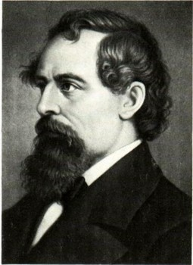
Слава Диккенса продолжала расти после его смерти (9 июня 1870). Он был превращён в настоящего бога английской литературы. Его имя стало называться рядом с именем Шекспира, его популярность в Англии 1880—1890-х гг. затмила славу Байрона.

